Slide 1
Bohemistická propedeutika 2
ÚJKN
25. 2.

Slide 2
Způsoby slovotvorby:
nejčastější jsou derivace a kompozice
derivace = odvozování, derivát = odvozenina
kompozice = skládání, kompozitum = složenina
dále konverze, reflexivizace, univerbizace a abreviace

Slide 3
A: Derivace
1) prefixace
slovotvorné prefixy
často u sloves → psát – napsat (vidová změna)
úspěch – neúspěch (negace)
též prefixoidy (viz minulý semestr)

Slide 4
2) sufixace
pivo → pivíčko (zdrobnělina)
pivo → pivní (adjektivum)
pivo → pivař → pivařka (ten/ta, co pije pivo)
Pozn.: -ař často označuje výrobce něčeho – srov. tiskař, knihař, pekař, cukrář – oproti tomu pivař není výrobce piva (to je pivovarník), ale jeho milovník.
Co slovo vinař?

Slide 5
3) transflexe
= tvoření koncovkou: MALINA → MALINÍ
PRACOVAT → PRÁCE
= nebo kmenotvorným sufixem: FAX → FAXOVAT (= KS pro infinitivní kmen)
Při tvoření sloves kmenotvorným sufixem od dokonavých sloves
dochází k jejich imperfektivizaci (zastoupit → zastupovat), Adam et al., 43.

Slide 6
4) kombinované tvoření
- prefixace + transflexe:
HORA → POHOŘÍ
HOUBA → PODHOUBÍ
MOUDRÝ → ZMOUDŘET
všimněte si hláskové alternace r → ř

Slide 7
prefixace + sufixace:
KOLENO → PODKOLENKA
Poznámka k pravopisu: slovo s prefixem je prefigované

Slide 8
okrajový jev:
resufixace (záměna sufixů): NÍZKÝ → NÍŽINA

Slide 9
B: Kompozice
nevlastní složeniny – pouhá juxtapozice (položení vedle sebe) dvou slov: zisku chtivý → ziskuchtivý, země třesení → zemětřesení
vlastní složeniny obsahují konektém (interfix): vodovod, hořkosladký
kompozičně-derivační tvoření:
psát + romány → romanopisec (konektém, SS)

Slide 10
C: Konverze (srov. zimní semestr)
v češtině okrajový způsob tvoření slov
spočívá v přechodu slova z jednoho slovního druhu do jiného bez formálních změn
kolem, vrchní

Slide 11
D: Reflexivizace
ojediněle
moudrý → umoudřit se (reflexivizace + prefixace + transflexe)
opačný postup: dereflexivizace
dít se → děj

Slide 12
E: Abreviace
= zkracování, zkratka = abreviatura
iniciálové zkratky: dvojí výslovnostní úzus, srov.
OSN = [ó es en], EU = [é ú]
DAMU = [damu], SIS = [sis] → akronyma
zkratková slova: Československá dopravní kancelář = Čedok, Severočeské tukové závody = Setuza, sedm malých forem = Semafor
- tato slova lze skloňovat (Jedu na dovolenou s Čedokem.)

Slide 13
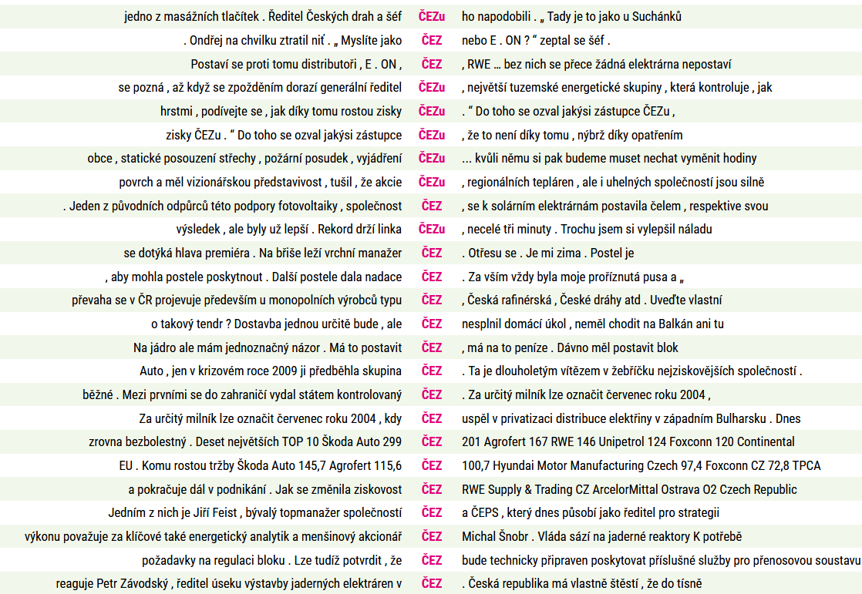
Lze skloňovat zkratky?
Je to v SIS/v SISu
Je ředitelem ČEZ/ČEZu
korpus syn2020:

Slide 14
zvláštní zálibu ve zkracování má jazyk totalitních diktatur…
Gestapo (Geheime Staatspolizei)
SS (Schutzstaffel)
Čeka (Čerezvyčajnaja komissija)
Kominterna (Komunistická internacionála)
SNB, VB, StB
politbyro
(nejen v tomto ohledu je podnětná kniha Fidelius, Petr: Řeč komunistické moci)

Slide 15
F: Univerbizace
= změna víceslovného (ustáleného) pojmenování v jednoslovné: základní škola → základka, řidičský průkaz → řidičák
využívá se sufixů
expresivní rys
v hovorové češtině

